Slide 1
SA-U2-4 結構學｜靜不定結構
靜不定結構之矩陣分析法
位移法的機械化版本：勁度矩陣的第 j 直行，就是一場「單位位移實驗」的紀錄。
本講義從這個物理直覺出發，走完 6 步驟解題流程，涵蓋梁元素、桁架元素、座標轉換、兩階段疊加與靜態凝縮。
觀念講義｜30 頁
SA-U2-4 靜不定結構之矩陣分析法｜觀念講義

Slide 2
OVERVIEW
這個單元要建立的四件事
1
① 單位位移實驗的物理直覺
2
② 元素勁度：梁與桁架
把所有自由度鎖死，只讓第 j 個動 1 單位，量各自由度上要施加多少力 —— 量到的第 i 個力就是 K_ij。
整個矩陣分析法，就是把這場實驗重複 n 次、排成一張表，最後解一次 [K]{D} = {P}。
梁元素的四個核心數字 12EI/L³、6EI/L²、4EI/L、2EI/L，全部是單位位移實驗的結果。
桁架元素的 c²、cs、s² 則是「投影兩次」留下的痕跡：位移投影進去、軸力投影出來。
3
③ 座標轉換與組裝
4
④ 兩階段疊加與靜態凝縮
元素勁度在桿自己的座標系最單純，組裝前要用 [k] = [T]ᵀ[k′][T] 轉到共同的整體座標。
組裝就是對號入座相加；邊界條件用劃除法；加完立刻檢查對稱性與對角線。
矩陣只認節點力：跨間載重、沉陷、溫差都要「先鎖住，再放開」，回代時絕不能漏掉 {f_F}。
沒有外力的自由度可以凝縮掉：K* = K_aa − K_ab K_bb⁻¹ K_ba，4EI/L 因此降為 3EI/L。
SA-U2-4 靜不定結構之矩陣分析法｜觀念講義

Slide 3
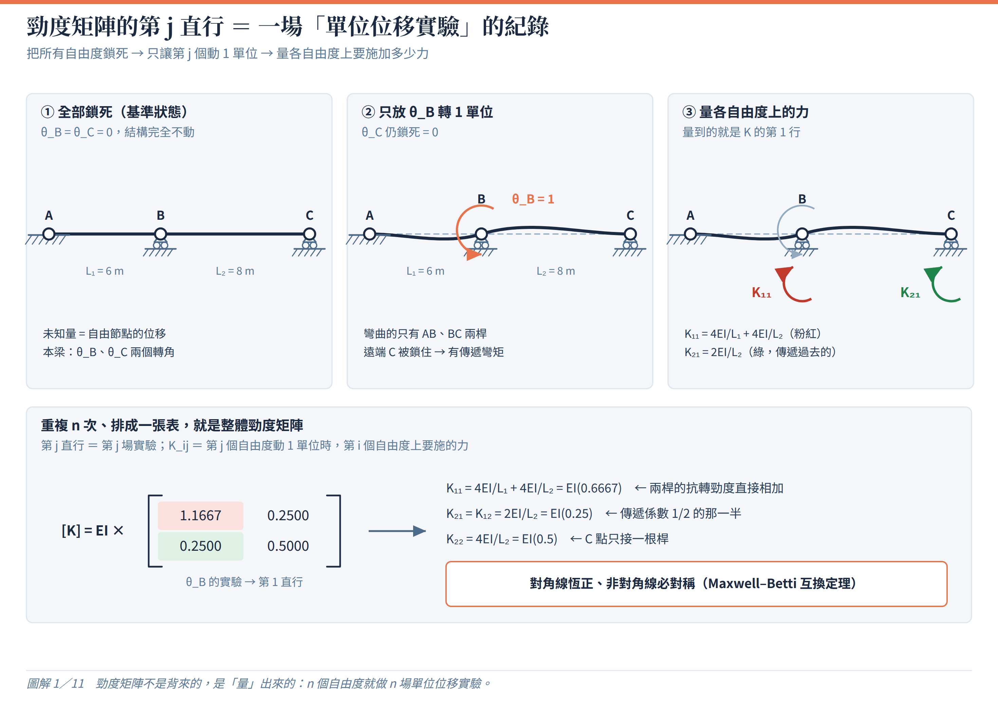
CORE IDEA
一句話搞定矩陣分析法
圖解 1／11
看懂這張圖
▍勁度矩陣 [K] 的第 j 直行，就是一場「單位位移實驗」的紀錄。
▍實驗程序：把所有自由度鎖死 → 只讓第 j 個自由度移動 1 個單位 → 量各個自由度上必須施加多少力才能維持這個姿勢。量到的第 i 個力就是 K_ij。
▍n 個自由度就做 n 場實驗，把結果排成一張 n×n 的表 —— 這張表就是 [K]，沒有任何需要背的東西。
▍對角線 K_ii 一定為正（往哪推就要往哪施力）；非對角線一定對稱（Maxwell–Betti 互換定理）。
▍B 點接兩根桿，所以 K₁₁ = 4EI/L₁ + 4EI/L₂；K₂₁ 是傳遞過去的那一半 2EI/L₂。
SA-U2-4 靜不定結構之矩陣分析法｜觀念講義

Slide 4

F1 定義與基本性質
勁度矩陣的定義：K_ij 就是那場實驗量到的力
單位位移實驗
基本方程與解
對稱性與正定性
應變能觀點
注意 「正定」不是抽象的數學性質：它代表任何非零的變形都要付出正的應變能，也就是結構真的抵抗得住。一旦組裝出來的 [K] 奇異（行列式為零），就表示你漏了某個支承束制，或結構本身是機構。
SA-U2-4 靜不定結構之矩陣分析法｜觀念講義

Slide 5
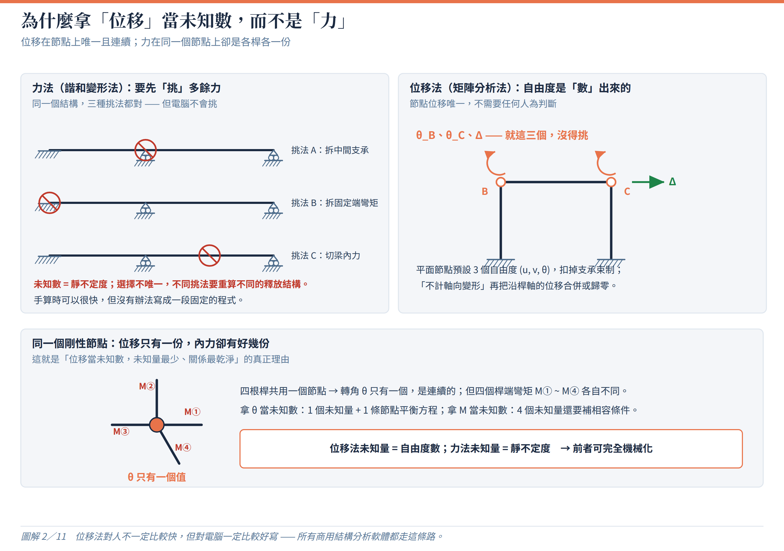
WHY DISPLACEMENT
為什麼拿「位移」當未知數，而不是「力」
圖解 2／11
看懂這張圖
▍在結構學中，位移是連續且唯一的，力是不連續的。
▍一個剛性節點上不管接了幾根桿件，該節點的位移與轉角都只有一個值；但各桿件端部的內力卻各自不同。
▍所以拿位移當未知數：未知量最少、關係最乾淨，而且完全不需要人為判斷「挑選哪幾個多餘力」。
▍力法的未知量 = 靜不定度，且多餘力的選法不唯一；位移法的未知量 = 自由度數，是「數」出來的。
▍這就是為什麼所有商用結構分析軟體（SAP2000、ETABS、MIDAS）內部都是位移法，而不是力法。
SA-U2-4 靜不定結構之矩陣分析法｜觀念講義

Slide 6
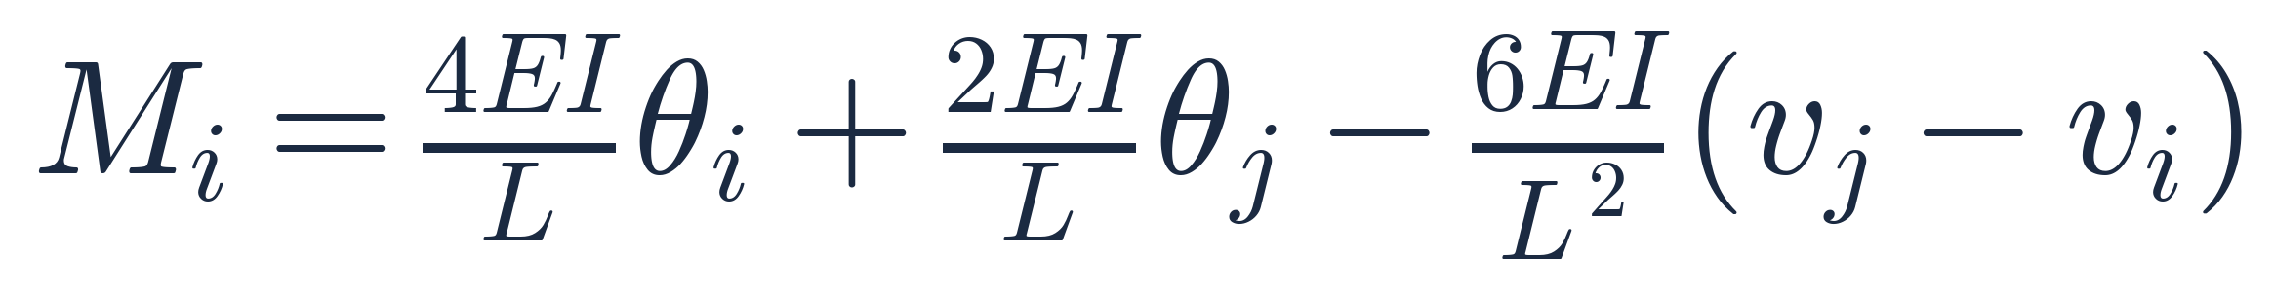
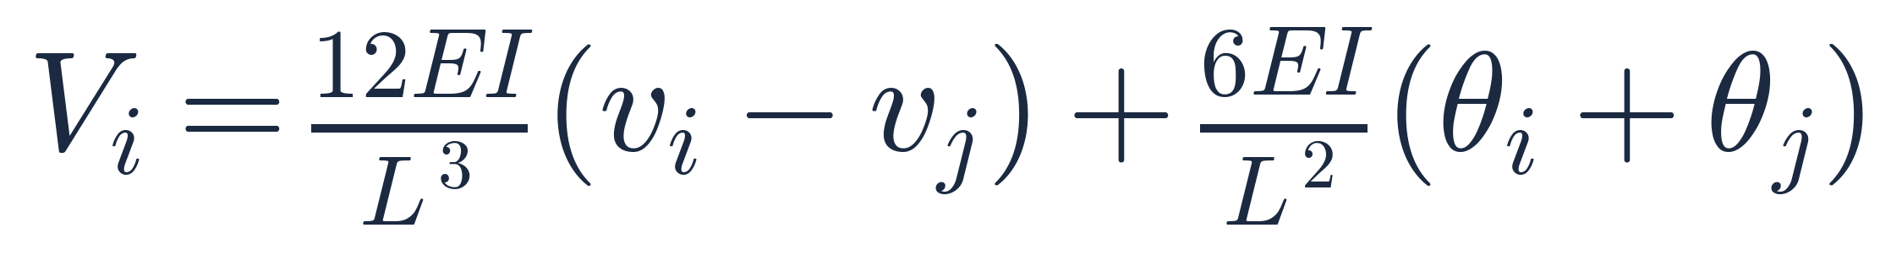
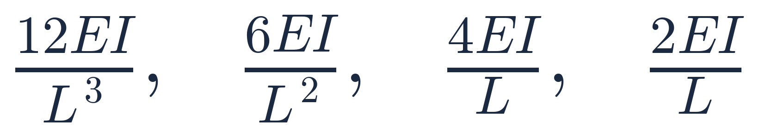
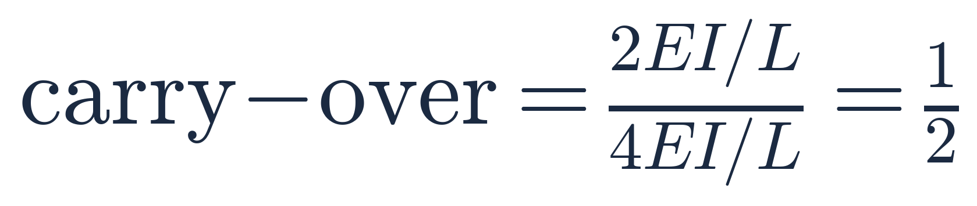
F2 梁元素
梁元素：四場實驗生出四個核心數字
端彎矩（含相對垂直位移）
端剪力
四個核心數字
傳遞係數
注意 12EI/L³ 是單位平移所需的剪力（抗平移勁度）；6EI/L² 是平移與旋轉的耦合項（單位平移產生的端彎矩，也等於單位旋轉產生的剪力）；4EI/L 是單位旋轉時近端要施加的彎矩；2EI/L 是傳遞到遠端的彎矩 —— 兩者相除就是傳遞係數 1/2。
SA-U2-4 靜不定結構之矩陣分析法｜觀念講義

Slide 7
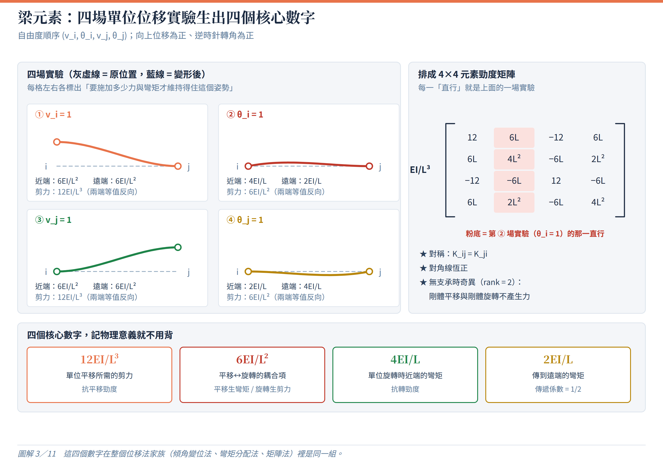
BEAM ELEMENT
梁元素 4×4：每一直行都是一場實驗
圖解 3／11
看懂這張圖
▍自由度順序 (v_i, θ_i, v_j, θ_j)：向上位移為正、逆時針轉角為正。本單元一律採矩陣法慣例。
▍同一個數字 6EI/L² 同時出現在「平移 → 彎矩」與「旋轉 → 剪力」兩個位置 —— 這正是對稱性的具體體現。
▍沒有支承時元素矩陣是奇異的（rank = 2）：因為剛體平移與剛體旋轉都不產生內力。
▍檢查方式：把 (1, 0, 1, 0) 這個剛體平移代進去，四個端力必須全為零；(0, 1, L, 1) 這個剛體旋轉也一樣。
▍含軸向時擴成 6×6，多出來的兩列只是 EA/L 的彈簧，與彎曲完全解耦（在小變形假設下）。
SA-U2-4 靜不定結構之矩陣分析法｜觀念講義

Slide 8
微型例題① 建立 [K] 並求解
兩跨連續梁：兩場實驗、一次聯立
步驟 1–3、5
結構
跨度
斷面
載重
A 固定端 — B — C 滾支承
L₁ = 6 m，L₂ = 8 m
等 EI
B 點節點彎矩 M = 100 kN·m（逆時針）
1
盤點自由度
2
兩場單位位移實驗
A 為固定端 → 位移與轉角全部束制。
B、C 為支承／滾支承 → 垂直位移為零，但轉角自由。
不計軸向變形 → 水平位移全部歸零。
未知量只有 θ_B（編號 1）與 θ_C（編號 2），共 2 個。
θ_B = 1：K₁₁ = 4EI/L₁ + 4EI/L₂ = EI(1.1667)
K₂₁ = 2EI/L₂ = EI(0.2500)（傳遞過去的一半）
θ_C = 1：K₂₂ = 4EI/L₂ = EI(0.5000)，K₁₂ = K₂₁ ✓
對角線恆正、非對角線對稱 —— 兩個檢查都過。
3
解聯立
4
回代桿端彎矩
[K]{D} = {P}，{P} = (100, 0)ᵀ
1.1667·EIθ_B + 0.2500·EIθ_C = 100
0.2500·EIθ_B + 0.5000·EIθ_C = 0
EIθ_B = 96，EIθ_C = −48
M_A = (2EI/L₁)θ_B = 32 M_BA = (4EI/L₁)θ_B = 64
M_BC = (4EI/L₂)θ_B + (2EI/L₂)θ_C = 36
M_C = (2EI/L₂)θ_B + (4EI/L₂)θ_C = 0 ✓（滾支承無彎矩）
節點 B：64 + 36 = 100 = 外加彎矩 ✓
答案
EIθ_B = 96、EIθ_C = −48；M_A = 32、M_BA = 64、M_BC = 36、M_C = 0 kN·m

Slide 9
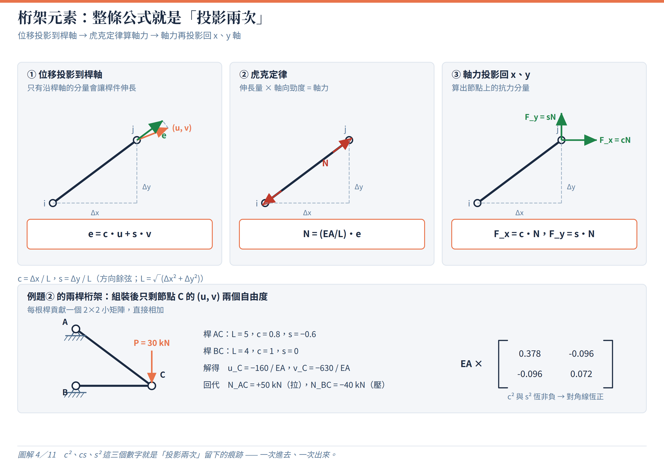
TRUSS ELEMENT
桁架元素：整條公式就是「投影兩次」
圖解 4／11
看懂這張圖
▍桁架桿只受軸力，所以它的勁度矩陣只是把一維的 EA/L 彈簧「投影」到二維。
▍① 位移投影到桿軸 → 得到伸長量 e = c·u + s·v（垂直於桿軸的分量完全不讓桿件伸長）。
▍② 虎克定律 → 算出軸力 N = (EA/L)·e。
▍③ 軸力投影回 x、y 軸 → 得到兩軸方向的抗力 F_x = c·N、F_y = s·N。
▍一次投影進去、一次投影出來，所以矩陣裡出現的是 c²、cs、s² 這種二次項 —— 這就是「投影兩次」。
▍c² 與 s² 恆非負，所以桁架元素的對角線也恆為正。
SA-U2-4 靜不定結構之矩陣分析法｜觀念講義

Slide 10
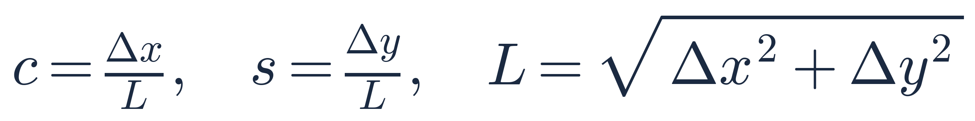
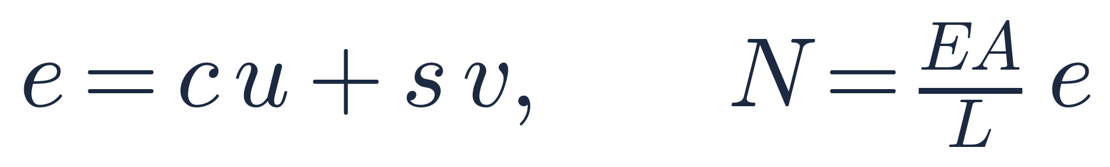
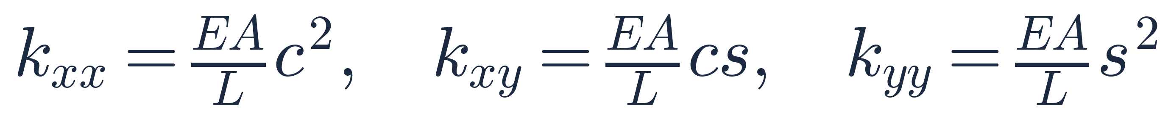
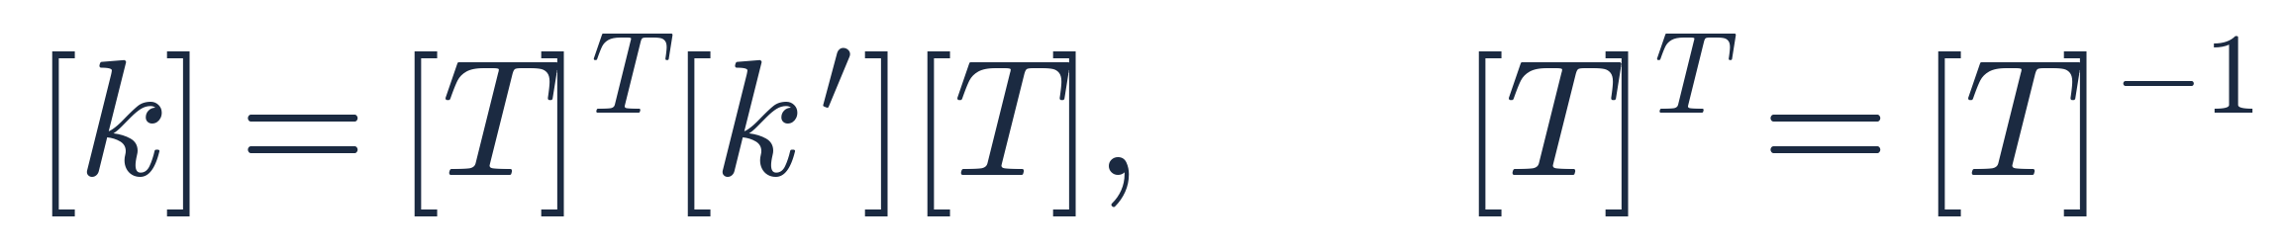
F3 桁架元素與座標轉換
方向餘弦、投影兩次、以及 [T] 的夾擊
方向餘弦
投影兩次（伸長量與軸力）
桁架元素勁度分量
座標轉換（剛架通用）
注意 c 與 s 只跟兩端節點座標有關，跟載重無關 —— 所以一開始就把所有桿件的 c、s、L 列成一張表，後面完全不會再算錯。特別注意斜桿的 L 是斜長，不是水平投影長度。
SA-U2-4 靜不定結構之矩陣分析法｜觀念講義

Slide 11
微型例題② 桁架的投影兩次
兩桿桁架：從節點位移回推桿內軸力
步驟 2、5、6
節點
桿件
載重
自由度
A(0, 3)、B(0, 0) 鉸支承；C(4, 0) 自由
AC、BC 兩根，等 EA
C 點向下 P = 30 kN
u_C、v_C 共 2 個
1
算方向餘弦
2
組裝 2×2
桿 AC：Δx = 4、Δy = −3 → L = 5
c = 0.8，s = −0.6（注意 s 是負的）
桿 BC：水平桿 → L = 4，c = 1，s = 0
斜桿的 L 一律取斜長 5，不是水平投影 4。
桿 AC 貢獻：EA×[0.128, −0.096; −0.096, 0.072]
桿 BC 貢獻：EA×[0.250, 0; 0, 0]（水平桿不抵抗垂直位移）
相加：[K] = EA×[0.378, −0.096; −0.096, 0.072]
對稱 ✓ 對角線恆正 ✓
3
解位移
4
回代軸力並驗算
{P} = (0, −30)ᵀ
u_C = −160 / EA（向左）
v_C = −630 / EA（向下）
垂直位移遠大於水平位移 —— 因為垂直方向只有斜桿的 s² 分量在撐。
桿 AC：e = c·u + s·v = 250/EA → N = 50 kN（拉）
桿 BC：e = −160/EA → N = −40 kN（壓）
獨立驗算（節點 C 靜力平衡）：
ΣFy：50×0.6 = 30 ✓ ΣFx：50×0.8 + −40 = 0 ✓
答案
u_C = −160/EA、v_C = −630/EA；N_AC = 50 kN（拉）、N_BC = −40 kN（壓）

Slide 12
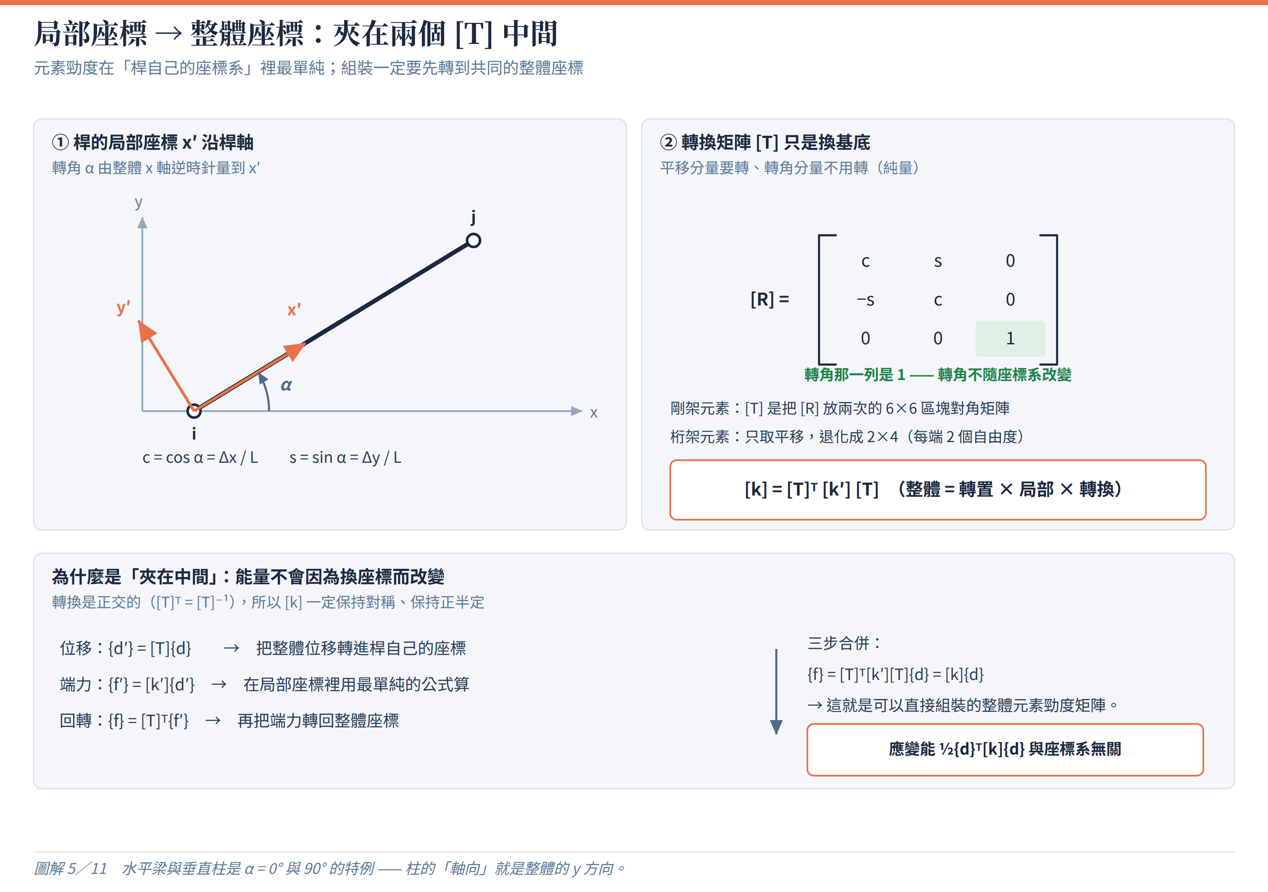
TRANSFORMATION
局部座標 → 整體座標：夾在兩個 [T] 中間
圖解 5／11
看懂這張圖
▍元素勁度在「桿自己的座標系」裡最單純：軸向就是軸向、彎曲就是彎曲，兩者完全解耦。
▍但組裝時所有桿件必須講同一套語言，所以要先轉到共同的整體座標。
▍[k] = [T]ᵀ[k′][T]：位移先用 [T] 轉進去、端力再用 [T]ᵀ 轉回來，所以 [k′] 被夾在中間。
▍轉角那一列的轉換係數是 1 —— 平面問題裡轉角是純量，不隨座標系改變。
▍因為 [T] 是正交矩陣（[T]ᵀ = [T]⁻¹），轉換後的 [k] 一定保持對稱、保持正半定，應變能也不變。
▍水平梁（α = 0°）與垂直柱（α = 90°）是最常見的兩個特例；柱的「軸向」就是整體的 y 方向。
SA-U2-4 靜不定結構之矩陣分析法｜觀念講義

Slide 13
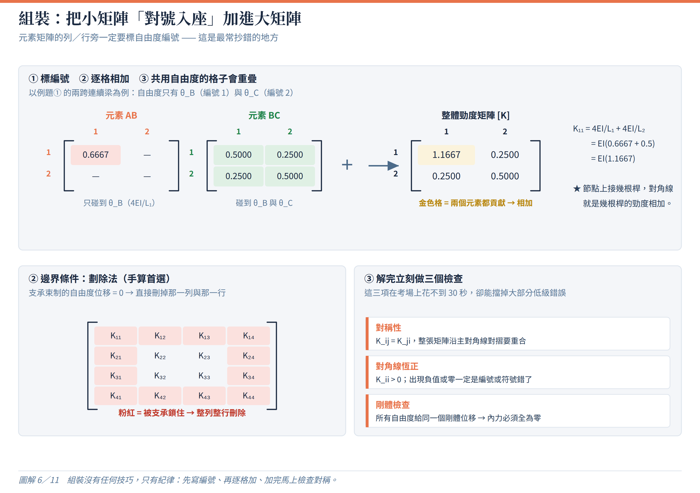
ASSEMBLY
組裝：把小矩陣「對號入座」加進大矩陣
圖解 6／11
看懂這張圖
▍組裝沒有任何技巧，只有紀律：先在元素矩陣的列／行旁標上整體自由度編號，再逐格相加。
▍共用同一個自由度的格子會重疊 —— 那一格就是兩個（或多個）元素的貢獻相加。
▍物理意義：節點上接幾根桿，對角線就是幾根桿的勁度相加。這也是驗算 K_ii 的最快方法。
▍邊界條件用劃除法：支承束制的自由度位移為零，直接刪掉對應的那一列與那一行。
▍電腦則常用「大數法」：在 K_ii 加上一個極大的數（如 10¹⁵），效果等同於把該自由度鎖死。
▍加完立刻做三個檢查：對稱性、對角線恆正、剛體檢查。花不到 30 秒，卻能擋掉大部分低級錯誤。
SA-U2-4 靜不定結構之矩陣分析法｜觀念講義

Slide 14
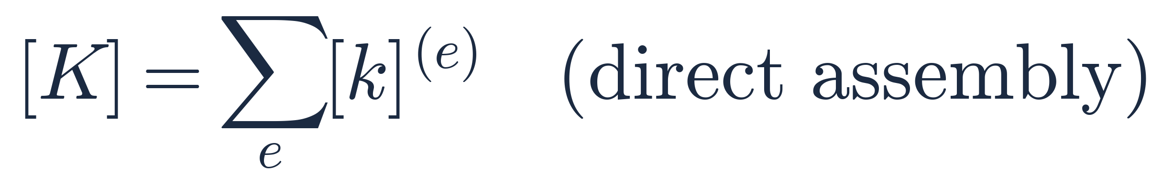
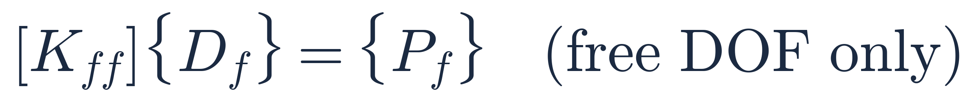
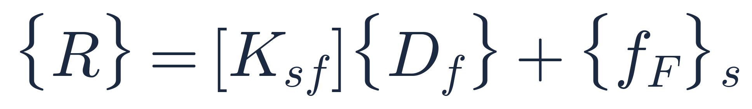
F4 組裝、邊界條件與反力
從元素到整體：組裝、劃除、回頭求反力
直接勁度法組裝
邊界條件（劃除法）
支承反力
剛體檢查
注意 反力不是「解出來的」，而是解完位移後回代出來的：把被劃掉的那幾列重新拿出來，用已知的自由自由度位移算出來。這也提供一個好用的獨立檢查 —— 反力算完一定要回頭驗整體的 ΣFx = ΣFy = ΣM = 0。
SA-U2-4 靜不定結構之矩陣分析法｜觀念講義

Slide 15
微型例題③ 兩階段疊加
同一根梁改放跨間載重：矩陣只換右手邊
步驟 4、6
結構
AB 跨
BC 跨
節點外力
與例題① 完全相同
均佈載重 w = 24 kN/m
中央集中載重 P = 40 kN
無
1
階段 I：全部鎖死，算固端力
2
階段 II：不平衡力反號成節點力
AB 跨均佈：M^F_A = +wL₁²/12 = 72，M^F_BA = −72
BC 跨中央 P：M^F_BC = +PL₂/8 = 40，M^F_C = −40
（逆時針為正；與 SA-U2-3 順時針慣例互為反號）
這一步是整個流程中唯一需要查表的地方。
{P} = {P_外力} − {f_F}
節點 B：−(−72 + 40) = +32
節點 C：−(−40) = +40
[K] 完全不變 —— 結構沒改，只是右手邊換了。
3
解位移
4
回代內力（記得加回 {f_F}）
1.1667·EIθ_B + 0.2500·EIθ_C = 32
0.2500·EIθ_B + 0.5000·EIθ_C = 40
EIθ_B = 11.52，EIθ_C = 74.24
與例題① 用的是同一個 [K]，只是右手邊不同。
M_A = 75.84 M_BA = −64.32 M_BC = 64.32 M_C = 0
反力：R_A = 73.92、R_B = 98.12、R_C = 11.96 kN
整體檢查：ΣFy = 184.00 = wL₁ + P ✓
AB 跨最大正彎矩 +38.00 kN·m，發生在距 A 點 3.08 m
答案
EIθ_B = 11.52、EIθ_C = 74.24；M_A = 75.84、M_BA = −64.32 kN·m （與 SA-U2-3 傾角變位法答案僅差符號慣例）

Slide 16
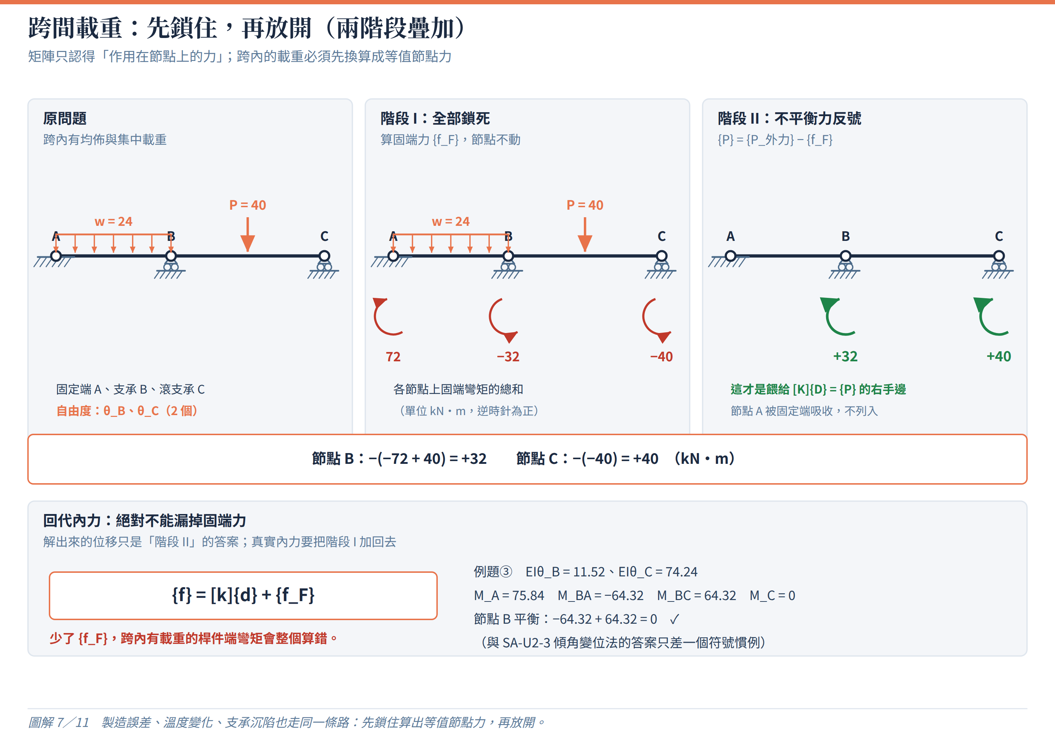
EQUIVALENT NODAL LOAD
跨間載重：先鎖住，再放開
圖解 7／11
看懂這張圖
▍矩陣只認識「作用在節點上的力」—— 跨內的載重必須先換算成等值節點力。
▍階段 I（鎖住）：把所有節點鎖死，計算各桿件產生的固端力 {f_F}。
▍階段 II（放開）：節點上多出來的不平衡力反號，當成真正的節點外力 {P} = {P_外力} − {f_F}，求解 [K]{D} = {P}。
▍回代內力：{f} = [k]{d} + {f_F}。絕對不能漏掉 {f_F}，否則跨內有載重的桿件端彎矩會整個算錯。
▍注意「反號」：固端力是「要維持鎖死」所需要施加的力，把它搬到右手邊當成外力時必須變號。
▍節點 A 是固定端，它的不平衡量直接由支承吸收，不列入 {P}。
SA-U2-4 靜不定結構之矩陣分析法｜觀念講義

Slide 17
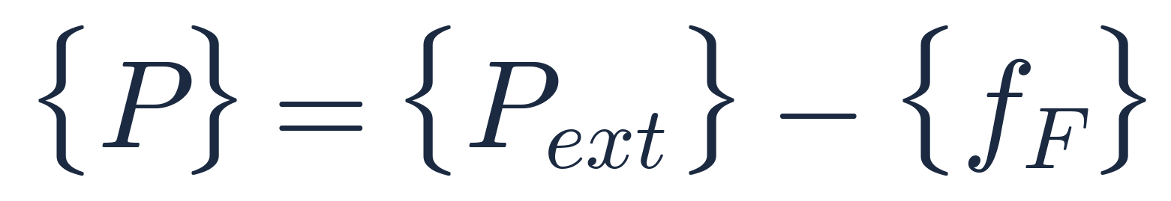
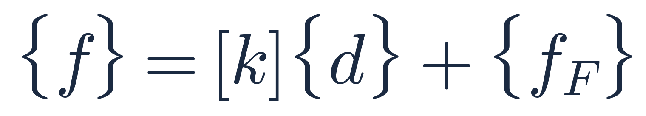
F5 兩階段疊加與固端力
等值節點力：把跨內的事搬到節點上
階段 II 的載重向量
回代真實內力
均佈載重的固端力
沉陷與溫差
注意 固端力表只需要記四條：均佈 ±wL²/12、中央集中 ±PL/8、偏心集中 −Pab²/L² 與 +Pa²b/L²、支承沉陷 −6EIΔ/L²。其餘（三角形載重、溫差梯度）考卷通常會給；真的忘了也可以用 M̄^F = M^F_ij − ½M^F_ji 從遠端鉸接的結果回推。
SA-U2-4 靜不定結構之矩陣分析法｜觀念講義

Slide 18
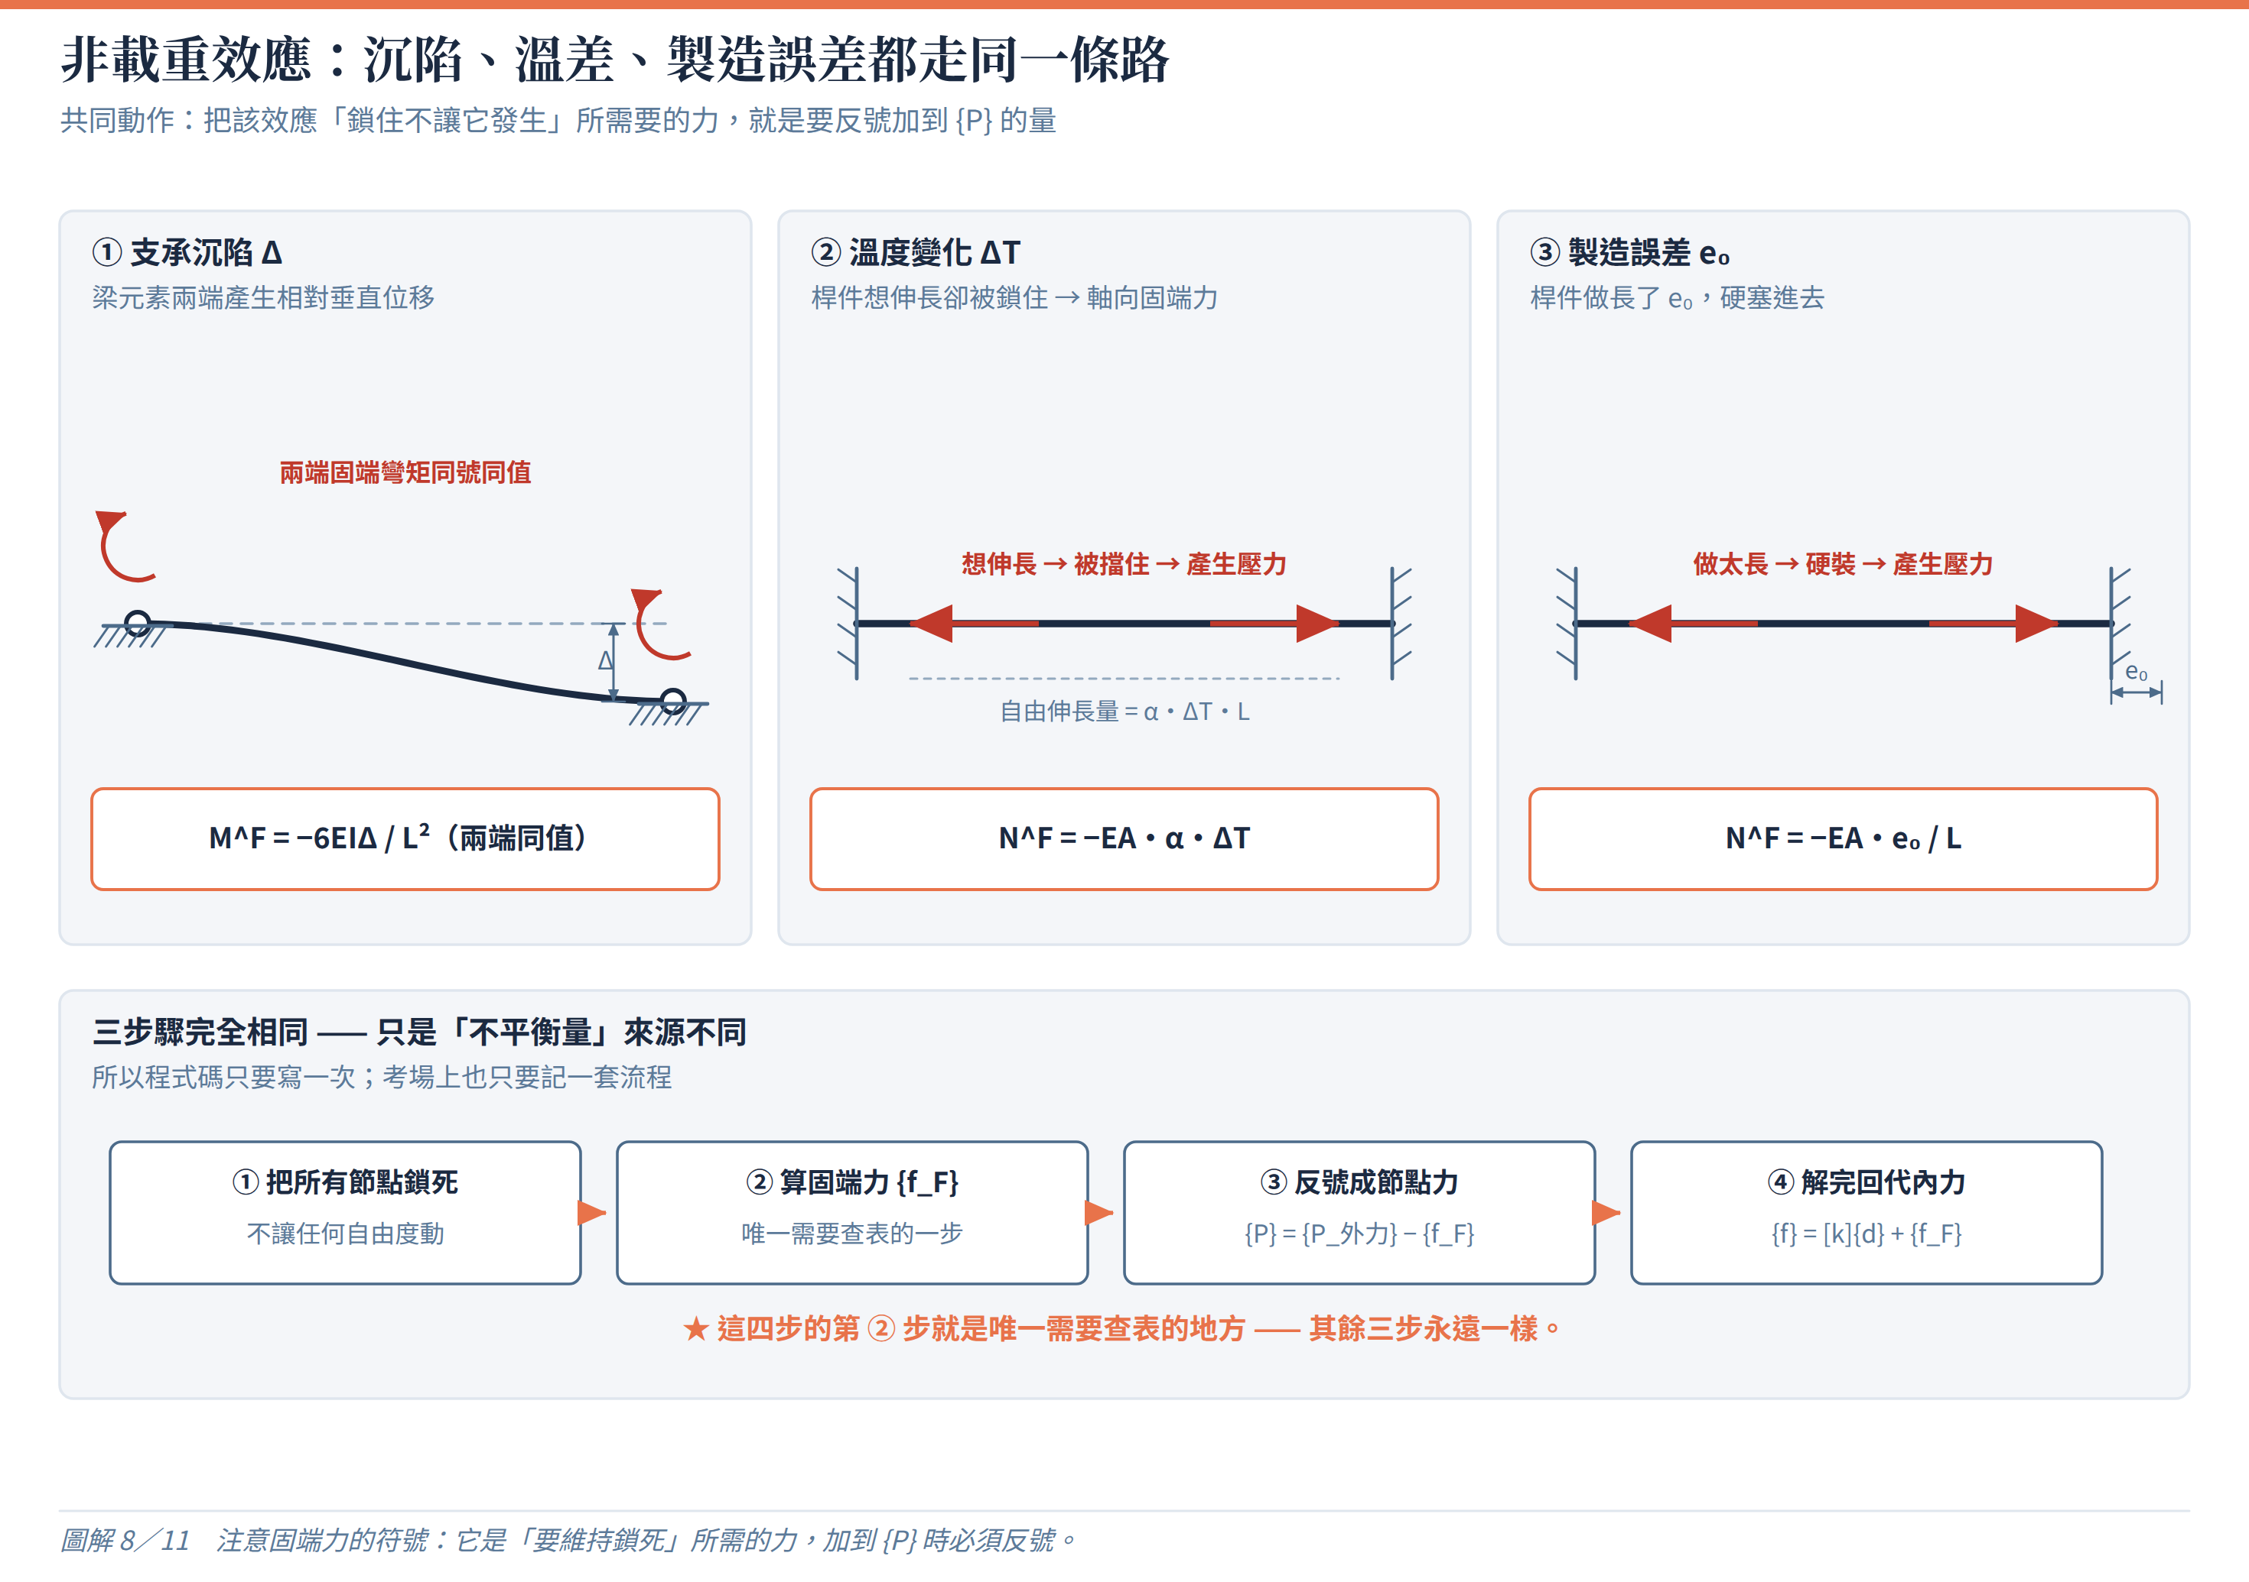
NON-LOAD EFFECTS
沉陷、溫差、製造誤差都走同一條路
圖解 8／11
看懂這張圖
▍四個步驟永遠一樣：① 鎖死 → ② 算固端力 → ③ 反號成節點力 → ④ 解完回代。只有第 ② 步的來源不同。
▍支承沉陷 Δ：梁元素兩端產生相對垂直位移，兩端的固端彎矩同號同值 −6EIΔ/L²。
▍溫度變化 ΔT：桿件想伸長 α·ΔT·L 卻被鎖住 → 產生軸向固端力 −EA·α·ΔT（均勻溫變只影響軸力）。
▍製造誤差 e₀：桿件做長了硬塞進去，效果與溫度升高完全相同，固端力 −EA·e₀/L。
▍溫差梯度（上下溫度不同）才會產生彎矩固端力；均勻溫變只有軸力，這兩者常被混淆。
▍靜定結構對溫差與沉陷完全不產生內力 —— 只有靜不定結構才有；這是很好的合理性檢查。
SA-U2-4 靜不定結構之矩陣分析法｜觀念講義

Slide 19
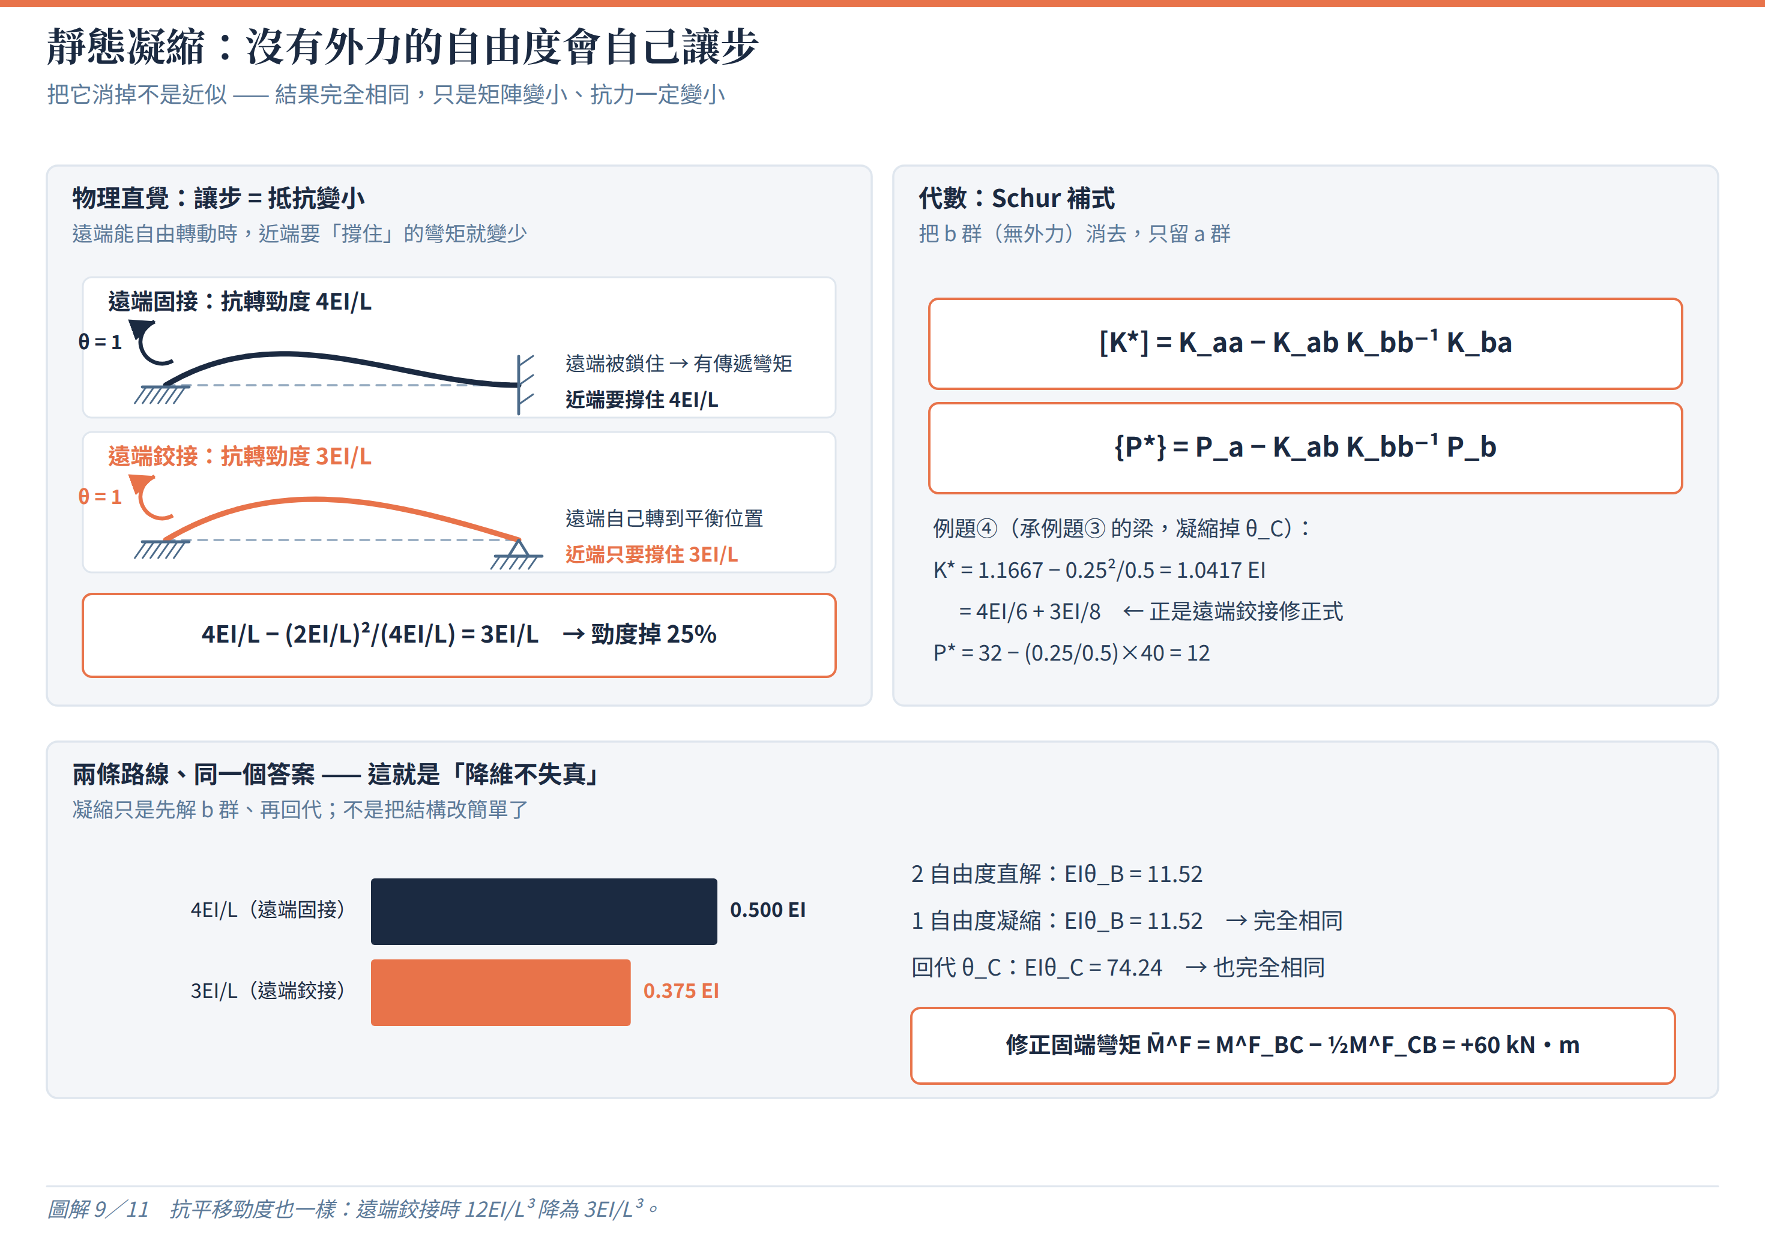
STATIC CONDENSATION
靜態凝縮：沒有外力的自由度會自己讓步
圖解 9／11
看懂這張圖
▍物理直覺：沒有外力的自由度會自己滑到平衡位置，因此結構對剩餘自由度的抵抗一定變小。
▍凝縮不是近似 —— 先解 b 群再回代，答案與直接解完全相同，只是矩陣變小了。
▍最常用的結果：遠端為鉸支承／滾支承時，把該轉角凝縮掉，抗轉勁度就從 4EI/L 降為 3EI/L（掉 25%）。
▍抗平移勁度同理：遠端鉸接時 12EI/L³ 降為 3EI/L³（掉 75%）。
▍凝縮後的載重向量也要跟著改：{P*} = P_a − K_ab K_bb⁻¹ P_b，這正好等於「修正固端彎矩」M̄^F = M^F_ij − ½M^F_ji。
▍多層剛架把所有轉角自由度凝縮掉，只留下各層側移，就得到剪力屋架模型 —— 這就是 SD-U1-3 的起點。
SA-U2-4 靜不定結構之矩陣分析法｜觀念講義

Slide 20
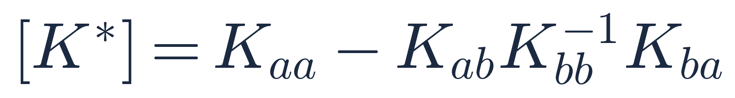
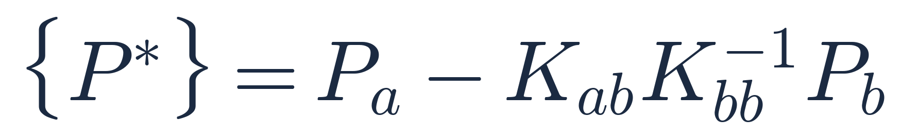
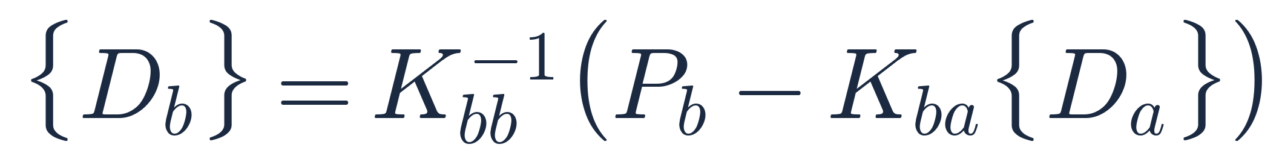
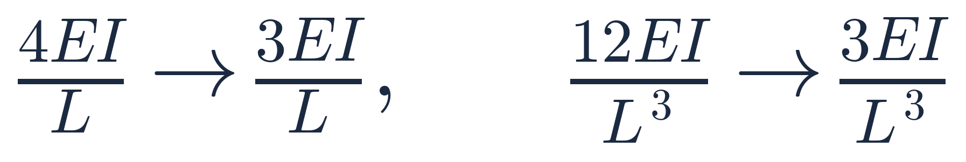
F6 靜態凝縮
Schur 補式：把不要的自由度乾淨地消掉
凝縮後的勁度（Schur 補式）
凝縮後的載重
回代被消去的自由度
最常用的兩個結果
注意 K_ab K_bb⁻¹ K_ba 這一項恆為正半定，所以 K* 一定小於或等於 K_aa —— 「讓步 ＝ 抵抗變小」在代數上是可以證明的，不只是直覺。凝縮完別忘了回代 D_b，否則被消掉的那些自由度的位移與內力就漏算了。
SA-U2-4 靜不定結構之矩陣分析法｜觀念講義

Slide 21
微型例題④ 靜態凝縮
把例題③ 的 θ_C 消掉：2 個自由度變 1 個
步驟 5
沿用
保留（a 群）
凝縮（b 群）
預期
例題③ 的 [K] 與 {P}
θ_B
θ_C（該自由度上沒有外加彎矩）
K* 應等於 4EI/L₁ + 3EI/L₂
1
分割矩陣
2
算 K* 與 P*
K_aa = 1.1667 K_ab = K_ba = 0.2500 K_bb = 0.5000
P_a = 32 P_b = 40
a 群 = 想保留的自由度；b 群 = 想消掉的自由度。
只有「該自由度上沒有外力」時凝縮才特別划算。
K* = 1.1667 − 0.2500²/0.5000 = 1.0417 EI
= 4EI/6 + 3EI/8 ← 正是遠端鉸接修正式
P* = 32 − (0.25/0.50)×40 = 12
等價寫法：P* = −(M^F_BA + M̄^F_BC)，其中 M̄^F = 60
3
解 1 個自由度
4
回代被消掉的自由度
1.0417·EIθ_B = 12
EIθ_B = 11.52
與例題③ 的 2 自由度直解完全相同 ✓
降維不失真：凝縮只是先解 b 群、再回代，不是把結構改簡單了。
D_b = K_bb⁻¹(P_b − K_ba·D_a)
EIθ_C = (40 − 0.25×11.52) / 0.50 = 74.24
也與例題③ 完全相同 ✓
忘了回代，θ_C 與 BC 桿的內力就漏算了 —— 這是凝縮最常見的失分點。
答案
K* = 1.0417 EI = 4EI/L₁ + 3EI/L₂；EIθ_B = 11.52、EIθ_C = 74.24 —— 與 2 自由度直解逐項相同

Slide 22
微型例題⑤ 門型剛架（有側移）
三個自由度、三場實驗，再凝縮成側向勁度
全流程
幾何
支承
載重
假設
柱 4 m、梁 6 m，等 EI
A、D 皆為固定端
B 點水平 P = 60 kN
不計軸向變形 → B、C 側移相同
1
三場單位位移實驗
2
組裝與求解
θ_B = 1：K₁₁ = 4EI/h + 4EI/L = 1.667 EI
θ_C = 1：K₂₂ 同上；K₁₂ = 2EI/L = 0.333 EI
Δ = 1：K₃₃ = 2×12EI/h³ = 0.375 EI（兩根柱）
耦合項 K₁₃ = K₂₃ = 6EI/h² = 0.375 EI
{P} = (0, 0, 60)ᵀ —— 只有側移那一列有外力。
反對稱載重 → θ_B = θ_C（同號）
EIθ_B = EIθ_C = −48
EIΔ = 256
3
回代桿端彎矩
4
凝縮成側向勁度
M_AB = M_DC = 72 M_BA = M_CD = 48
M_BC = M_CB = −48 （單位 kN·m，逆時針為正）
節點 B：48 + (−48) = 0 ✓
柱剪力 30 × 2 = 60 = P ✓ 反曲點距柱底 2.4 m
把 θ_B、θ_C 凝縮掉：k_lat = 0.234375 EI
檢核：Δ = P / k_lat = 256 / EI ✓
剛性梁上限（梁 EI → ∞）：2×12EI/h³ = 0.375 EI
實際只有上限的 62.5% —— 把梁當剛性會高估側向勁度 60%。
答案
EIθ = −48、EIΔ = 256；M_AB = 72、M_BA = 48、M_BC = −48 kN·m；側向勁度 0.234375 EI

Slide 23
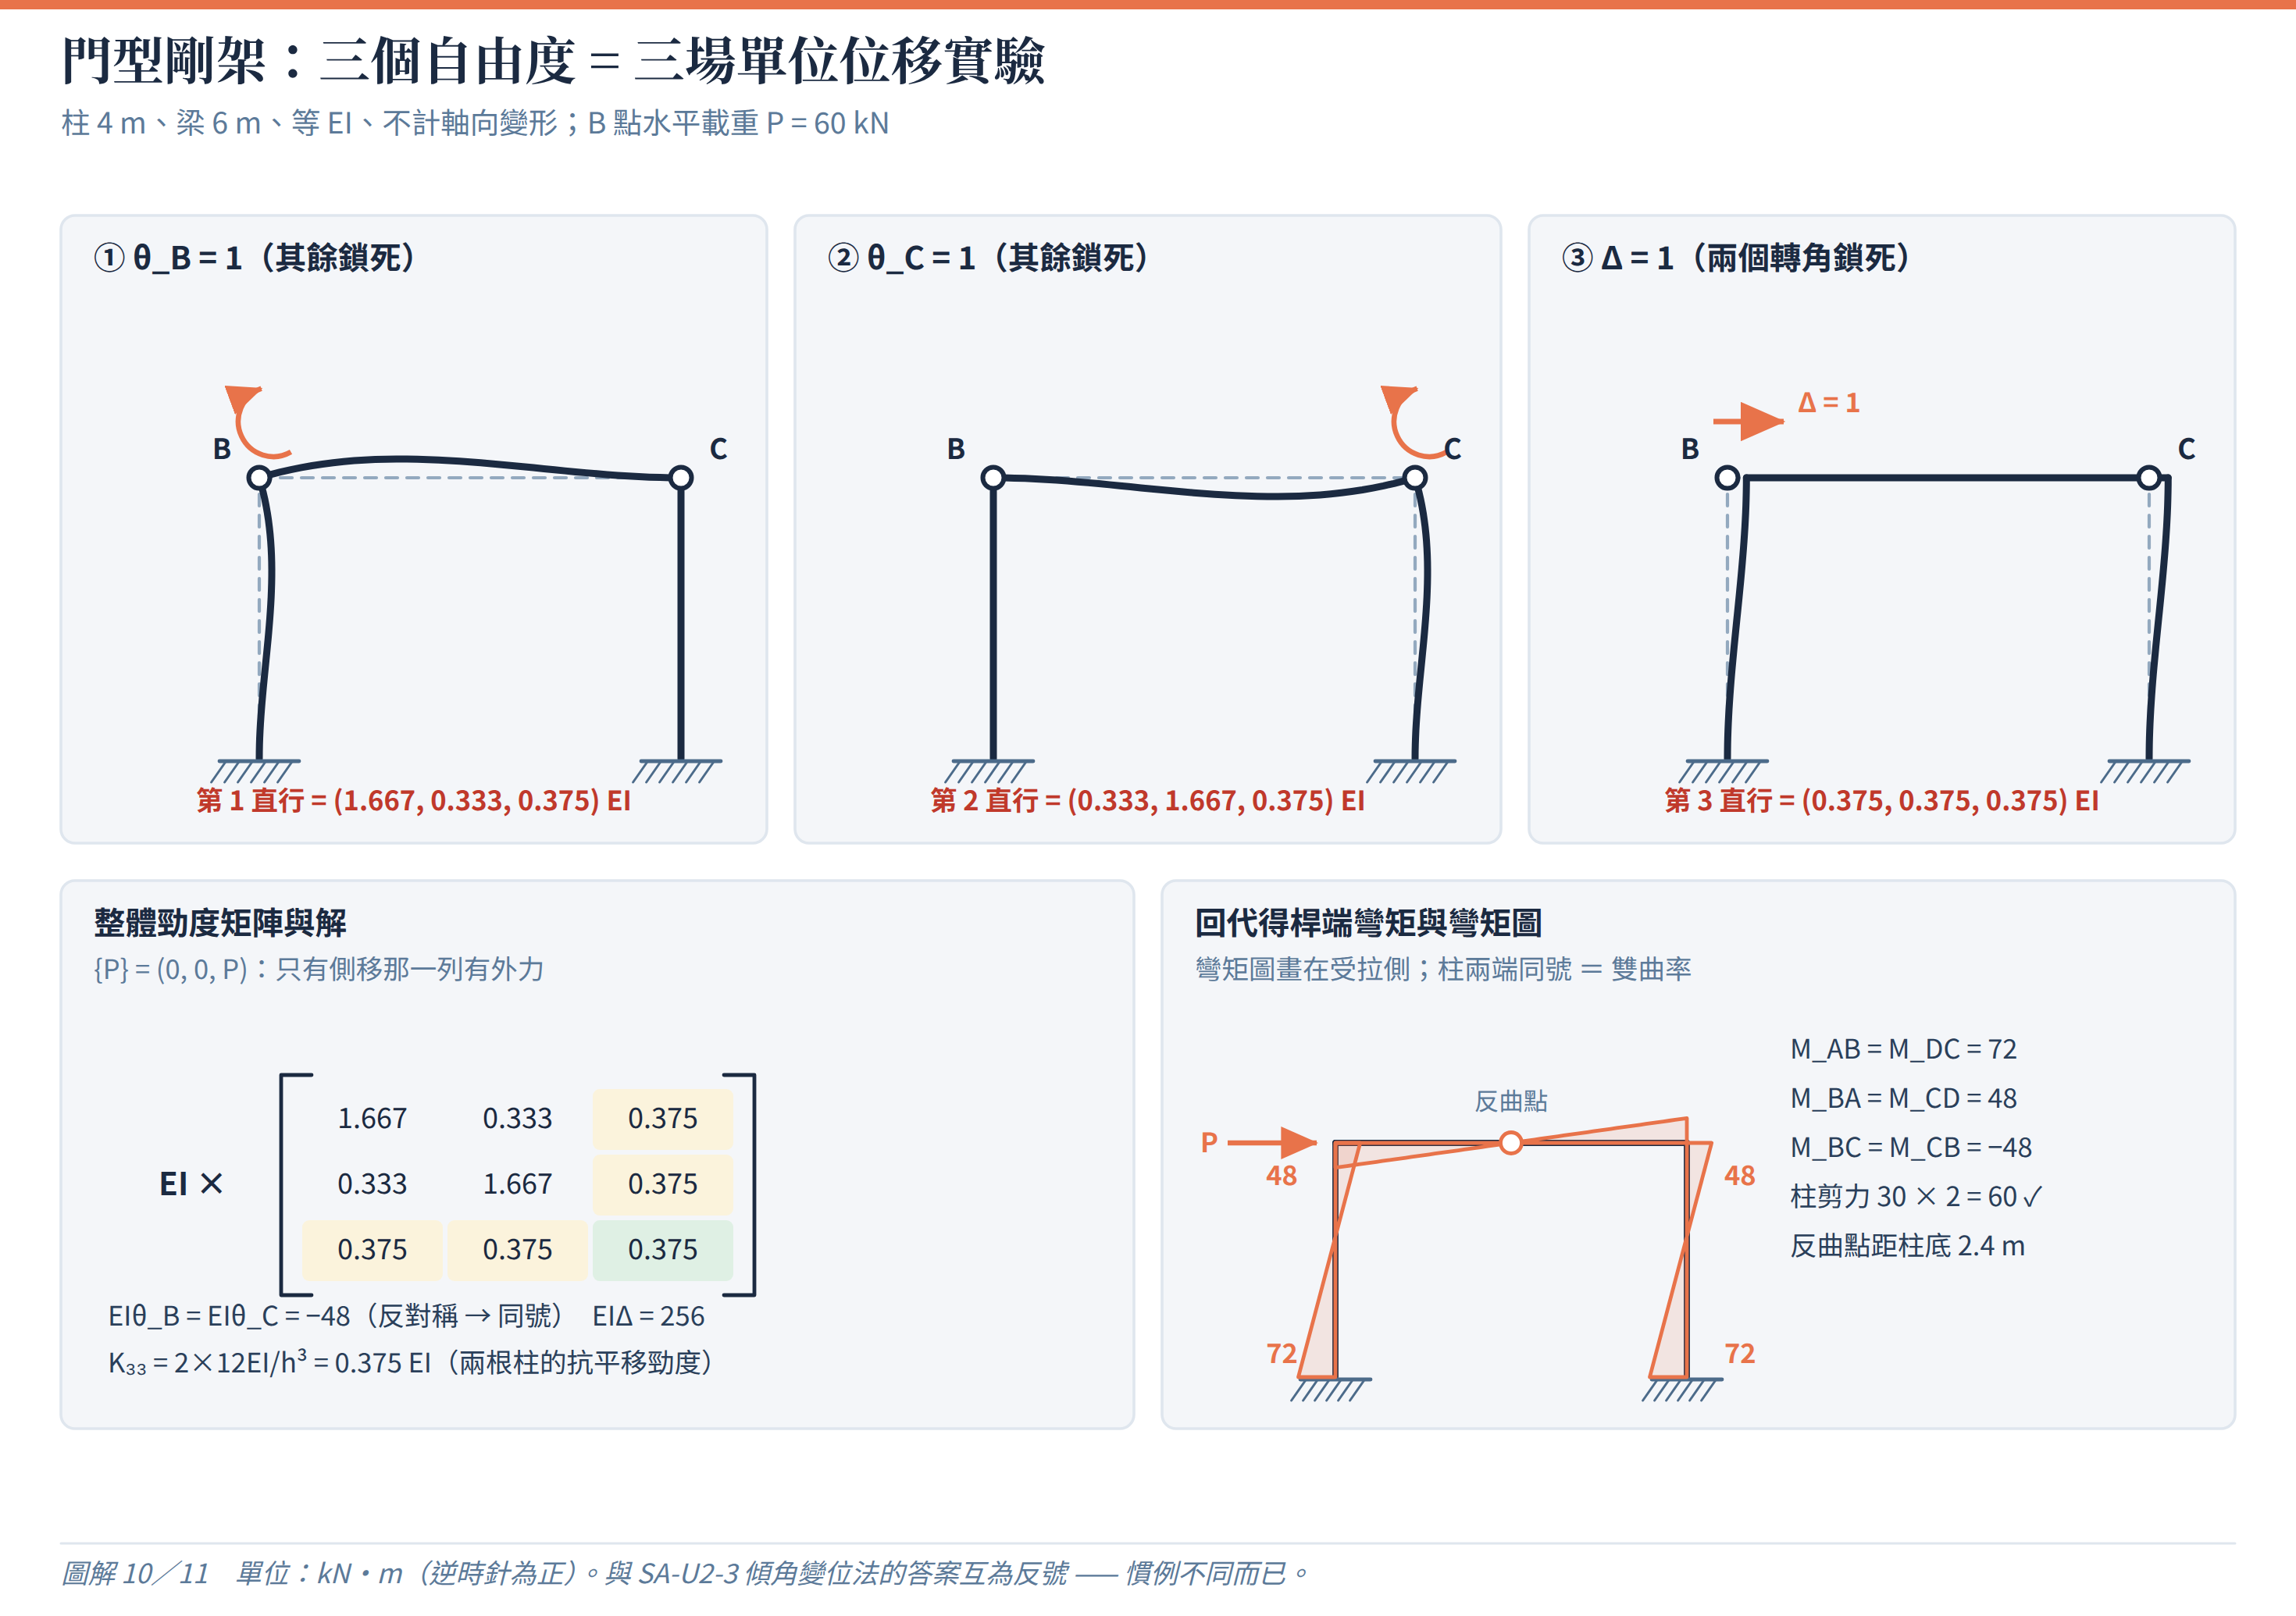
WORKED FRAME
門型剛架：三個自由度 = 三場單位位移實驗
圖解 10／11
看懂這張圖
▍自由度盤點：兩個固定端扣掉 6 個，B、C 各留轉角，再因「不計軸向變形」讓兩點共用一個側移 Δ。
▍K₃₃ = 2×12EI/h³ 是兩根柱的抗平移勁度相加；耦合項 K₁₃ = 6EI/h² 就是那個平移↔旋轉的數字。
▍反對稱載重下 θ_B = θ_C（同號），這與對稱載重時 θ_C = −θ_B 正好相反。
▍柱兩端彎矩在逆時針慣例下同號（72 與 48），代表雙曲率；反曲點落在 72/(72+48)×4 = 2.4 m。
▍梁的彎矩圖從 +48 線性變到 −48，中點恰為反曲點 —— 反對稱變形的特徵。
▍與 SA-U2-3 傾角變位法的答案逐項互為反號，因為那邊用順時針為正。慣例不同，物理完全一樣。
SA-U2-4 靜不定結構之矩陣分析法｜觀念講義

Slide 24
考場 SOP
六個標準動作，嚴格照做就不會亂
STEP 1
STEP 2
STEP 3
STEP 4
STEP 5
STEP 1–2 盤點與元素
STEP 3 組裝 [K]
STEP 4 載重向量 {P}
STEP 5 求解位移
STEP 6 內力與驗算
自由度盤點
對號入座相加
只有節點力
直接解
回代內力
平面節點預設 3 個 (u, v, θ)，扣除支承束制。註明「忽略軸向變形」時，把沿桿軸的位移合併或歸零。
把小矩陣按自由度編號加到大矩陣中；共用自由度的格子相加。
直接填入 {P}，不必做任何換算。
{D} = [K]⁻¹{P}。自由度少時直接消去法最快。
{f} = [k]{d} + {f_F}。跨間有載重時千萬不能漏掉 {f_F}。
有跨間載重
立刻驗算
先凝縮
三個獨立檢查
逐元素計算勁度
先鎖住算固端力 {f_F}，再反號：{P} = {P_外力} − {f_F}。沉陷、溫差、製造誤差同樣處理。
非對角線必須對稱 K_ij = K_ji；對角線項恆為正 K_ii > 0；剛體位移代入內力為零。
有自由度上沒有外力時，用 K* = K_aa − K_ab K_bb⁻¹K_ba 降維；解完務必回代 D_b。
節點 ΣM = 0、整體 ΣF = ΣM = 0、剛體檢查。三項全過才交卷。
梁元素列 4×4、桁架元素列 2×2；斜桿先算 c、s、L。列／行旁務必標上整體自由度編號。
★ 這六步的順序不能顛倒：編號沒定好就算元素，組裝一定錯；{P} 沒扣固端力，位移就是錯的。
SA-U2-4 靜不定結構之矩陣分析法｜觀念講義

Slide 25
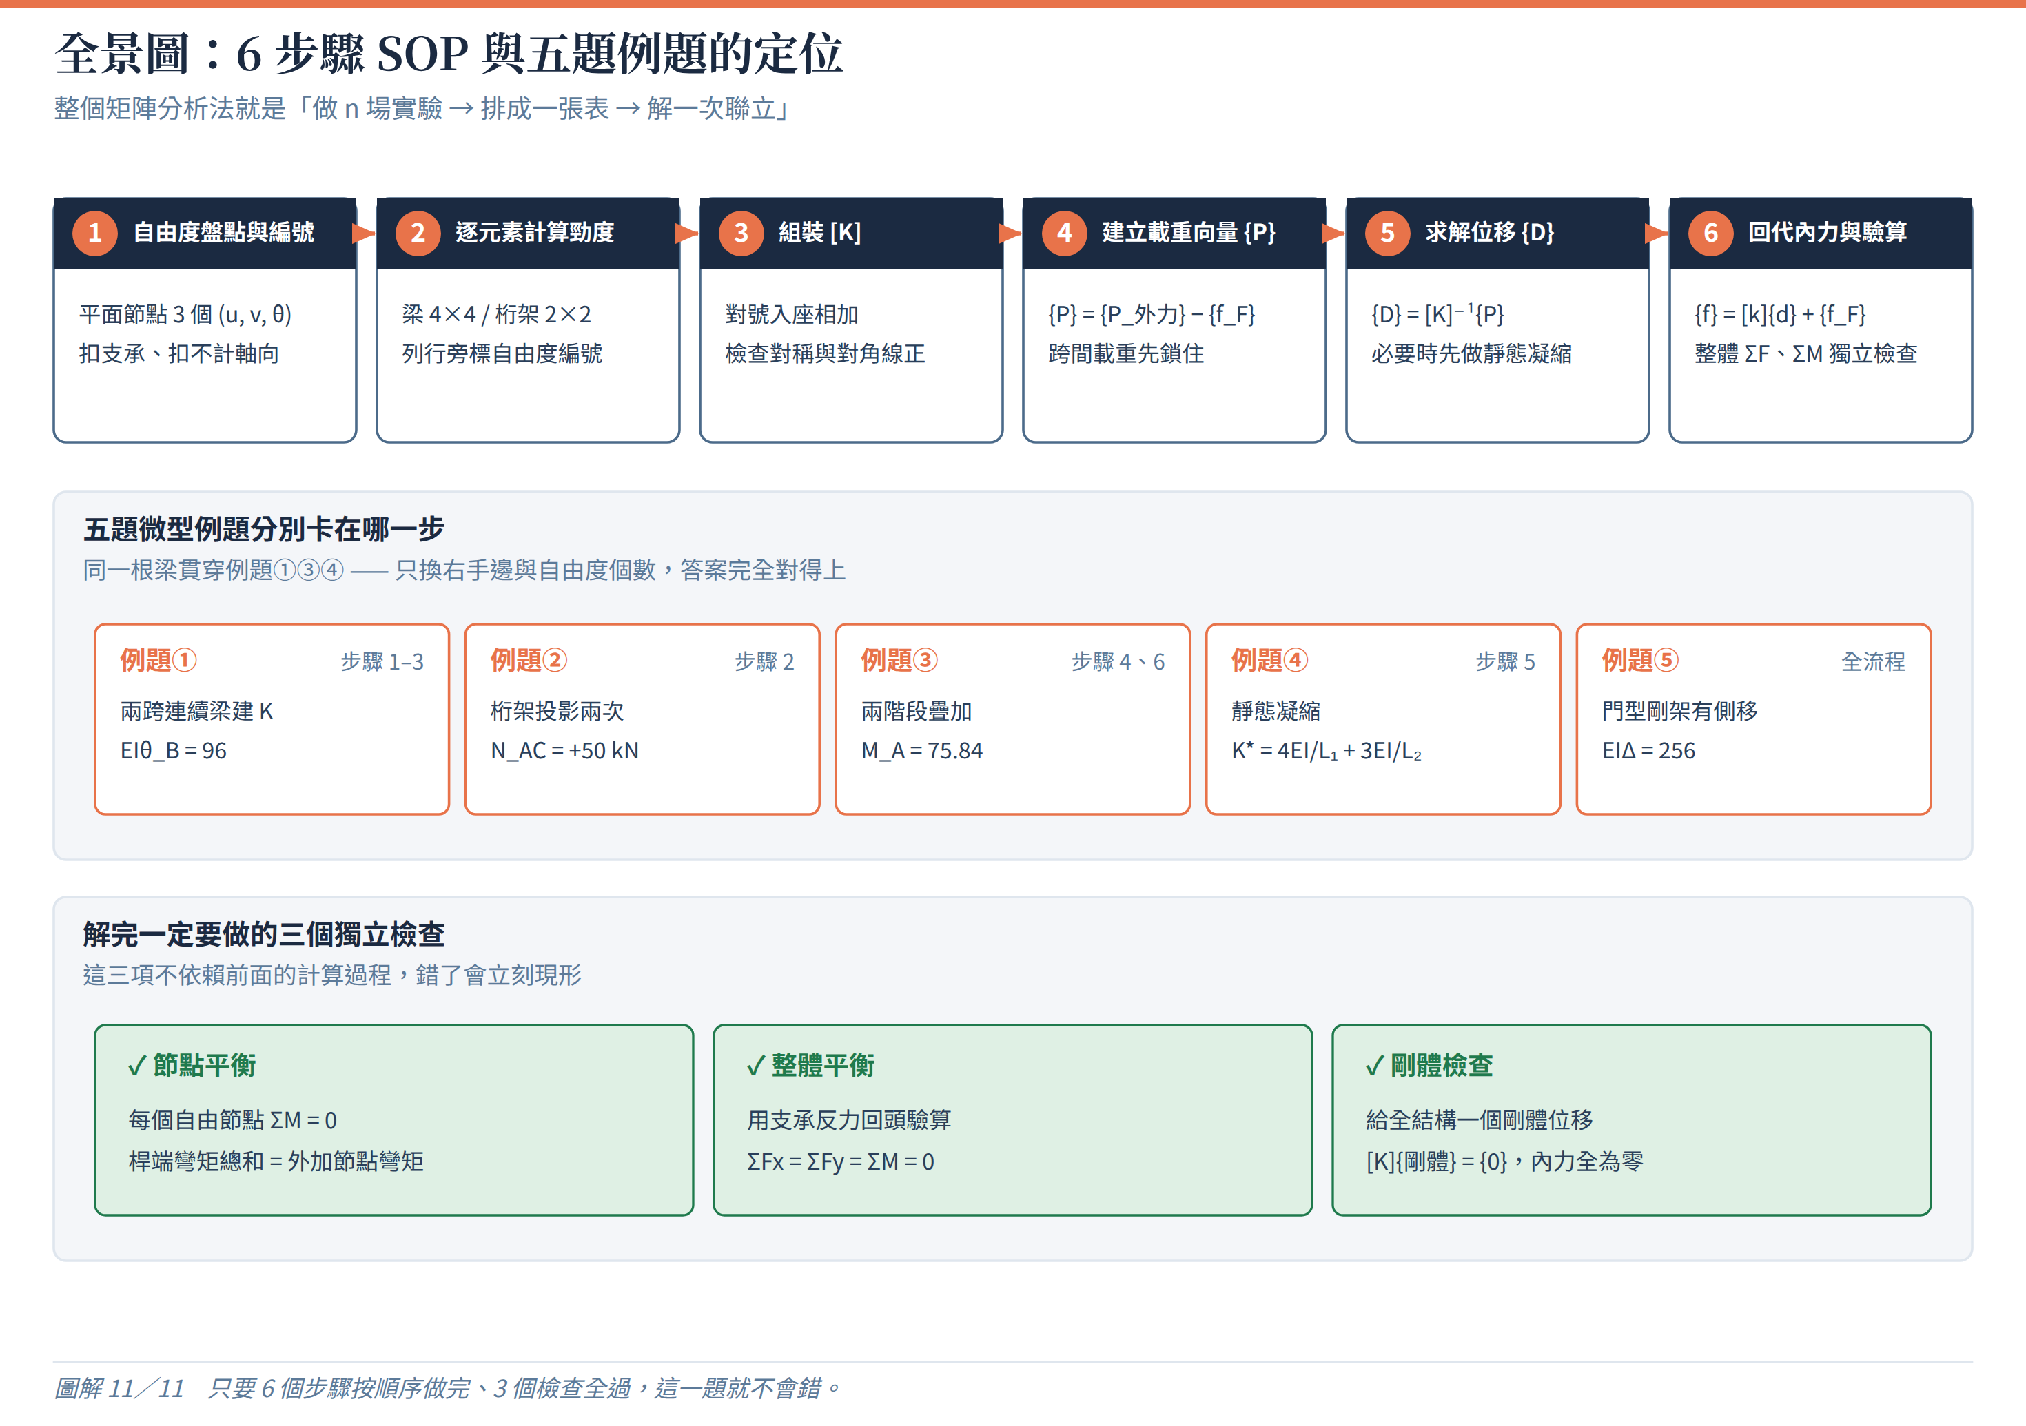
BIG PICTURE
全景圖：六步驟與五題例題的定位
圖解 11／11
看懂這張圖
▍整個矩陣分析法就是：做 n 場單位位移實驗 → 排成一張表 → 解一次聯立 → 回代。
▍例題①③④ 用的是同一根梁（L₁ = 6 m、L₂ = 8 m）：
▍ ① 建 [K] 並解節點彎矩 → EIθ_B = 96
▍ ③ 換成跨間載重，[K] 不變只換右手邊 → EIθ_B = 11.52
▍ ④ 把 θ_C 凝縮掉 → K* = 4EI/L₁ + 3EI/L₂，答案逐項相同
▍例題② 示範桁架的投影兩次；例題⑤ 把六個步驟從頭走一遍，並帶出剛架側向勁度。
▍這樣安排是刻意的：同一組結構跑三遍，才看得出「換的只是右手邊與自由度個數」。
SA-U2-4 靜不定結構之矩陣分析法｜觀念講義

Slide 26

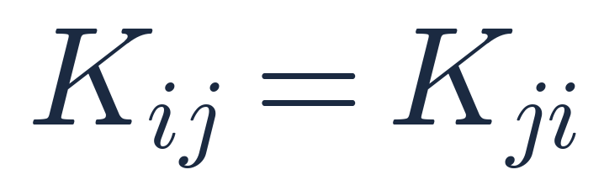
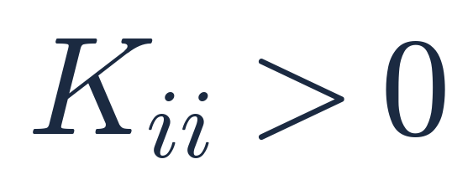

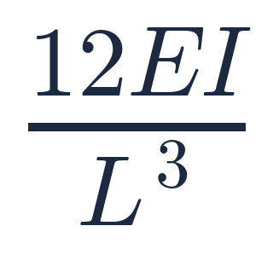
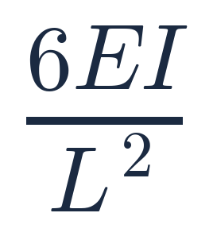
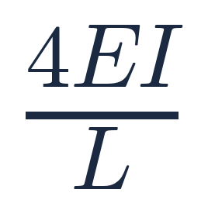
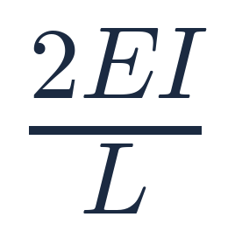
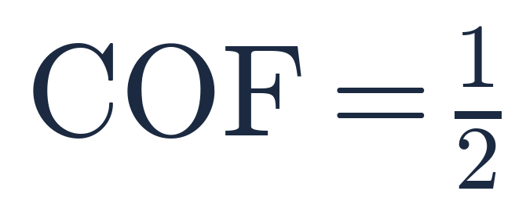
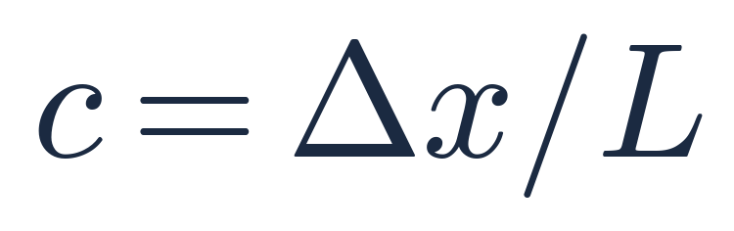
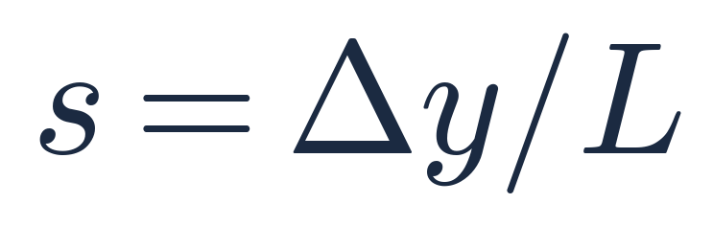
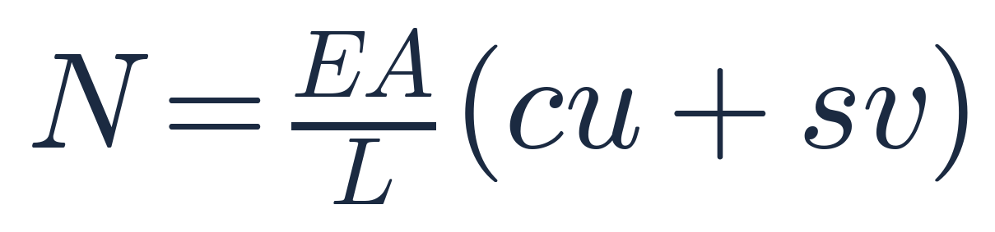
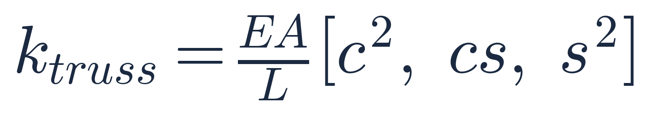
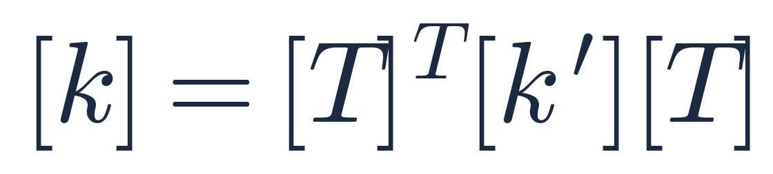
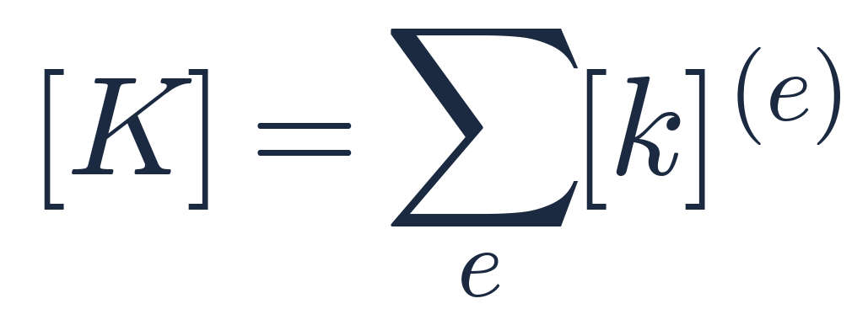
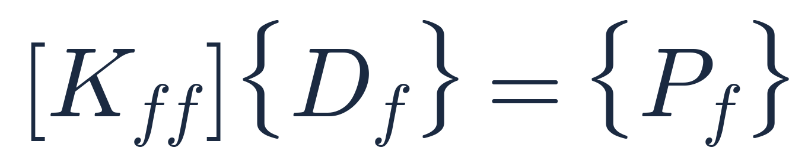
全公式速查 (1／2)
基本方程、梁元素、桁架與轉換
基本方程
對稱性
對角線恆正
解位移
抗平移勁度
平移↔旋轉耦合
抗轉勁度（近端）
傳遞彎矩（遠端）
傳遞係數
方向餘弦 c
方向餘弦 s
桁架軸力
桁架元素分量
座標轉換
組裝
邊界條件（劃除）
SA-U2-4 靜不定結構之矩陣分析法｜觀念講義

Slide 27
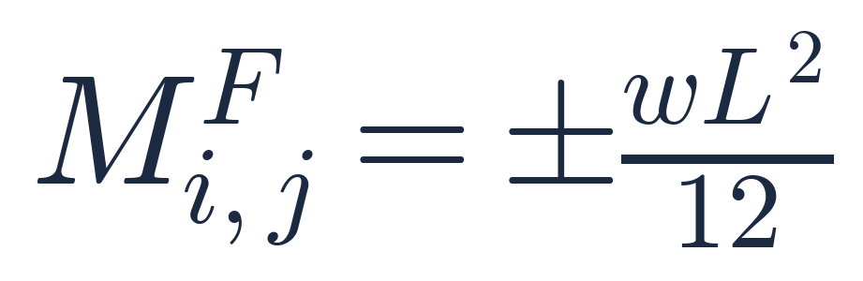
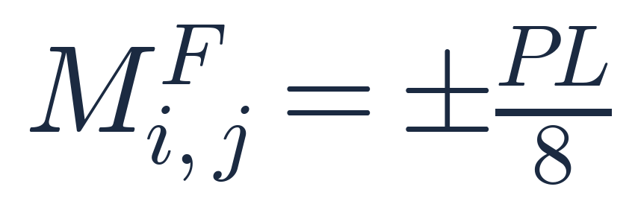
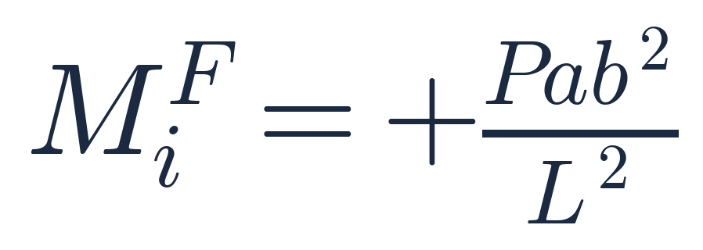
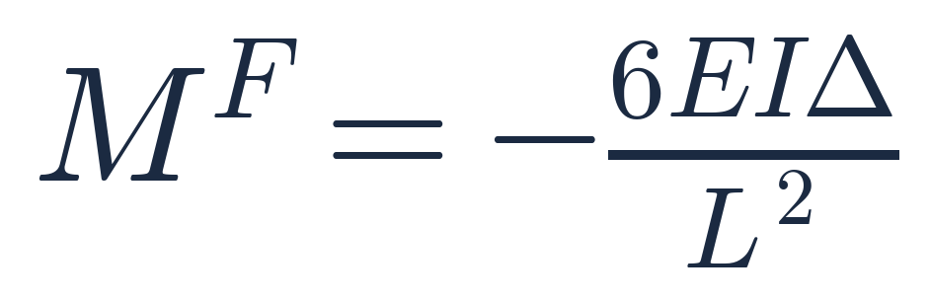

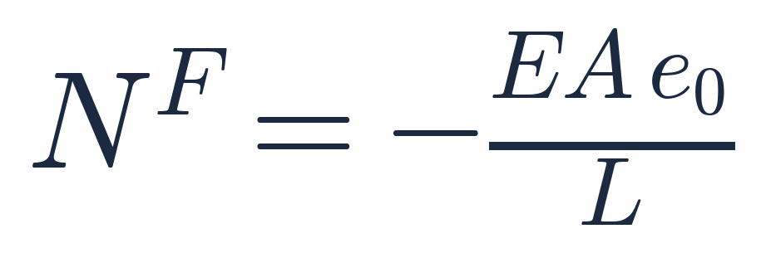
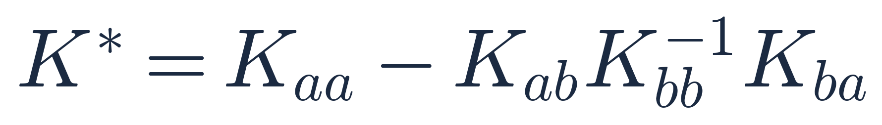
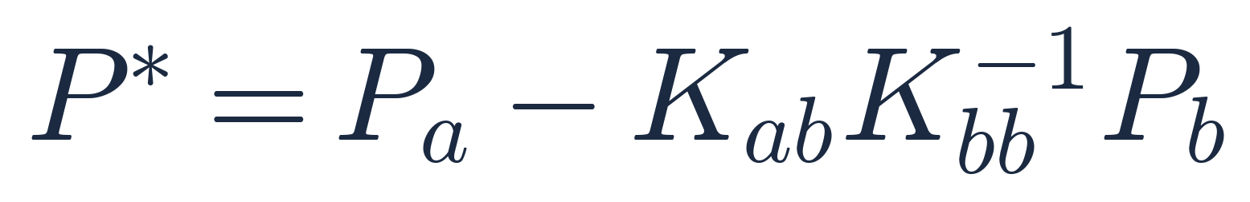
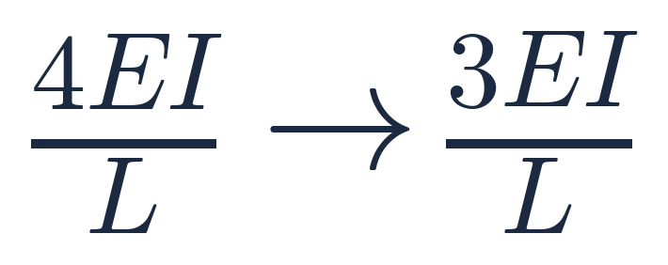




全公式速查 (2／2)
兩階段疊加、固端力、靜態凝縮與檢查
階段 II 載重
回代內力
均佈固端彎矩
中央集中固端彎矩
偏心集中（近端）
支承沉陷
均勻溫變
製造誤差
Schur 補式
凝縮後載重
遠端鉸接（抗轉）
遠端鉸接（抗平移）
修正固端彎矩
支承反力
剛體檢查
梁慣例轉換
SA-U2-4 靜不定結構之矩陣分析法｜觀念講義

Slide 28
高頻陷阱（一）
自由度、編號與元素矩陣
✕
自由度數錯：忘了「不計軸向變形」
✕
元素矩陣沒標自由度編號
題目一旦註明忽略軸向變形，同一層的梁兩端水平位移就必須合併成一個 Δ。沒合併會多算自由度，矩陣變大且奇異；合併過頭（連垂直位移也歸零）則會算出錯誤的勁度。
這是組裝階段最大的錯誤來源。小矩陣的列與行一定要在旁邊寫上整體編號再開始加，尤其是桁架斜桿與方向相反的桿件（i、j 順序顛倒會讓 c、s 一起變號）。
✕
斜桿的 L 用了水平投影長
✕
轉角也拿去做座標轉換
c = Δx/L、s = Δy/L 裡的 L 是斜長 √(Δx² + Δy²)。三邊 3-4-5 的桿件 L 是 5 不是 4 —— 用錯會讓整根桿的勁度差 25% 以上。
平面問題裡轉角是純量，[R] 的第三列第三行就是 1。把轉角也乘上 c、s 是常見的機械性錯誤，會讓 [k] 失去對稱性 —— 這也正好是檢查點。
SA-U2-4 靜不定結構之矩陣分析法｜觀念講義

Slide 29
高頻陷阱（二）
載重向量、凝縮與回代
✕
{P} 忘了扣固端力，或扣錯符號
✕
回代內力時漏掉 {f_F}
{P} = {P_外力} − {f_F}。固端力是「要維持鎖死」所需的力，搬到右手邊時必須反號。只要這一步符號寫反，位移與所有內力就整組跟著錯，而且各項檢查未必抓得到。
{f} = [k]{d} + {f_F}。解出來的位移只是階段 II 的答案，跨內有載重的桿件必須把階段 I 的固端力加回去。漏掉時節點平衡通常仍成立，但桿端彎矩與跨中彎矩全錯，非常難察覺。
✕
凝縮完忘了回代被消掉的自由度
✕
兩種符號慣例混用
靜態凝縮只是先解 b 群再回代。只算出 D_a 就交卷，被凝縮掉那些節點的轉角與相關桿件的內力就全漏了。凝縮前先在草稿上寫一行「解完要回代 D_b」。
矩陣分析法習慣逆時針為正，傾角變位法習慣順時針為正，兩者互為反號（M_cw = −M_ccw）。同一題裡混用會讓節點平衡莫名其妙不成立。答案紙上務必寫明本題採用哪一種慣例。
SA-U2-4 靜不定結構之矩陣分析法｜觀念講義

Slide 30
WRAP UP
五句話帶走這個單元
勁度矩陣的第 j 直行，就是一場「單位位移實驗」的紀錄：把所有自由度鎖死，只讓第 j 個動 1 單位，量各自由度上要施加多少力。整個方法就是把這場實驗重複 n 次、排成一張表。
1
位移在節點上唯一且連續，力在同一個節點上卻是各桿各一份 —— 所以拿位移當未知數，未知量最少、關係最乾淨，而且不需要任何人為判斷，可以完全機械化。
2
梁元素的四個核心數字（12EI/L³、6EI/L²、4EI/L、2EI/L）與桁架元素的 c²、cs、s²，都不必背：前者是四場單位位移實驗的結果，後者是「投影兩次」留下的痕跡。
3
矩陣只認節點力。跨間載重、支承沉陷、溫度變化、製造誤差一律「先鎖住、再放開」：{P} = {P_外力} − {f_F}；回代時 {f} = [k]{d} + {f_F}，絕不能漏掉 {f_F}。
4
沒有外力的自由度會自己讓步，所以凝縮後的勁度一定變小：K* = K_aa − K_ab K_bb⁻¹K_ba。遠端鉸接時 4EI/L 降為 3EI/L、12EI/L³ 降為 3EI/L³ —— 這不是近似，是同一個答案的另一種寫法。
5
SA-U2-4 靜不定結構之矩陣分析法｜觀念講義

